Slide 1
Департамент образования города Москвы
Государственное бюджетное образовательное
учреждение города Москвы
средняя общеобразовательная школа
с углублённым изучением
отдельных предметов № 1794
Структурное подразделение № 5
Керамический проезд 45А, Москва, 127540
Телефон/факс: (499) 900-69-44 E-mail: ds2444@mail.ru
Notes:
Кола

Slide 2
Воспитание толерантной личности в процессе ознакомления детей с ценностями отечественной культуры.

Slide 3
Способность к сопереживанию
Снисходительность
Любознательность
Умение слушать собеседника
Терпение
Толерантная личность
Чувство юмора
Гуманизм
Чуткость
Умение
не осуждать других
Доверие
Доброжелательность
Альтруизм
Умение владеть собой
Терпимость

Slide 4
Дошкольное учреждение строит всю работу по поликультурному воспитанию через решение следующих задач:
1.Воспитание любви к матери, к семье, к родному дому, к детскому саду, к Родине.
2. Формирование у дошкольников российской гражданской идентичности через приобщение детей к социокультурным нормам, традициям семьи, общества и государства.
3.Формирование этики межнационального общения и толерантного поведения в процессе осмысление, осознание и принятие культуры народа.
4. Создание этнокультурного образовательного пространства.

Slide 5
Намечены новые ориентиры познания русской культуры по направлениям:
«Мы - россияне»
Я и мое окружение (моя семья, традиции, мой детский сад)
«Ты и твое имя»,
«Общие игры и игрушки»
«Хороший - плохой поступок»,
Мой родной город
Мой родной край
Наша Родина - Россия
Государственные праздники
Боевая слава и доблесть России
Достижения нашей страны и ее представителей в мировой культуре
Планета Земля

Slide 6
Темы на основе занимательной истории «Поговорим о старине далѐкой».
Темы занятий, связанные с крестьянским бытом:
Темы занятий, связанные с купеческим бытом и укладом
Игрушки наших предков
«Великие соотечественники»- Александр Сергеевич Пушкин, Александр Суворов, Александр Невский
Культура русского народа: праздники, обычаи, традиции, народное искусство.
Путешествие в историю

Slide 7
Всероссийский смотр- конкурс на лучший инновационный проект представлен наш педагогический проект:
«Преодоление неуспешности в образовательной деятельности детей дошкольного возраста в многонациональной группе»

Slide 8
Цели проекта:
Преодоление неуспешности в обучении детей в многонациональной группе с привлечением субъектов образовательной деятельности.
Воспитание толерантной культуры в многонациональной группе с множеством разнообразных и непохожих друг на друга культур.
Обогащение словарного запаса детей. Развитие монологической и диалогической речи детей относительно условий многонациональной группы.

Slide 9
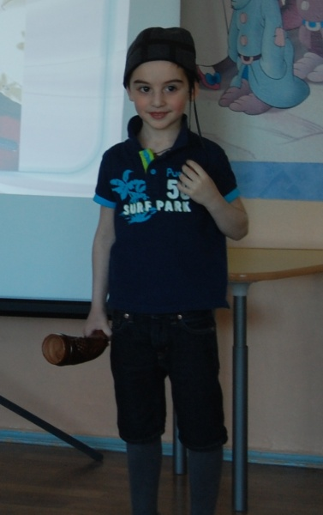
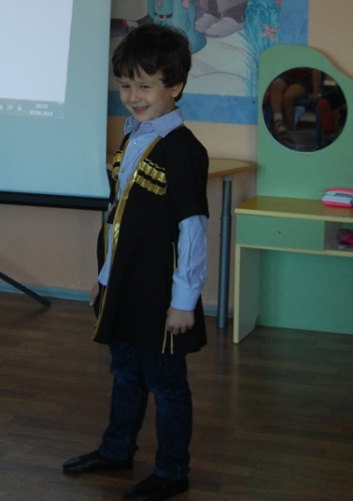
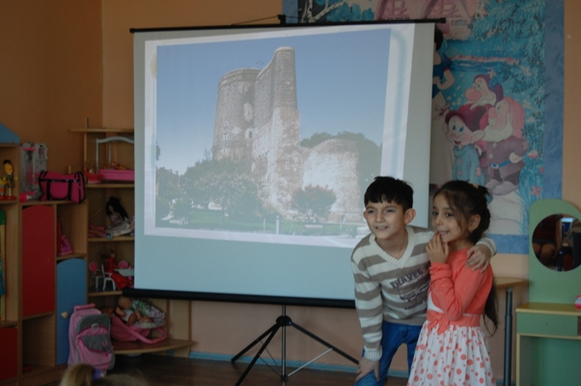
Тематическая неделя
«Все мы- жители Земли»

Slide 10
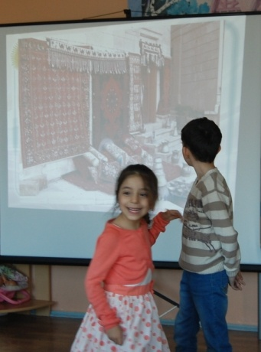
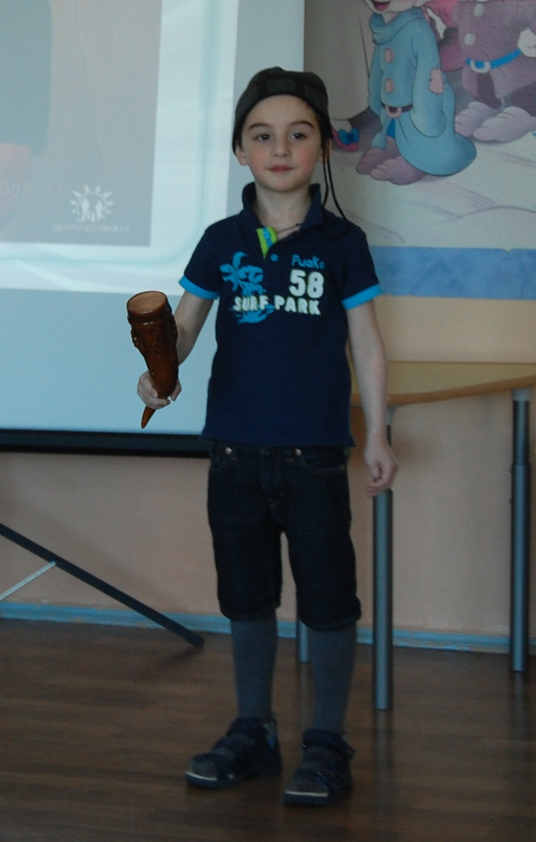
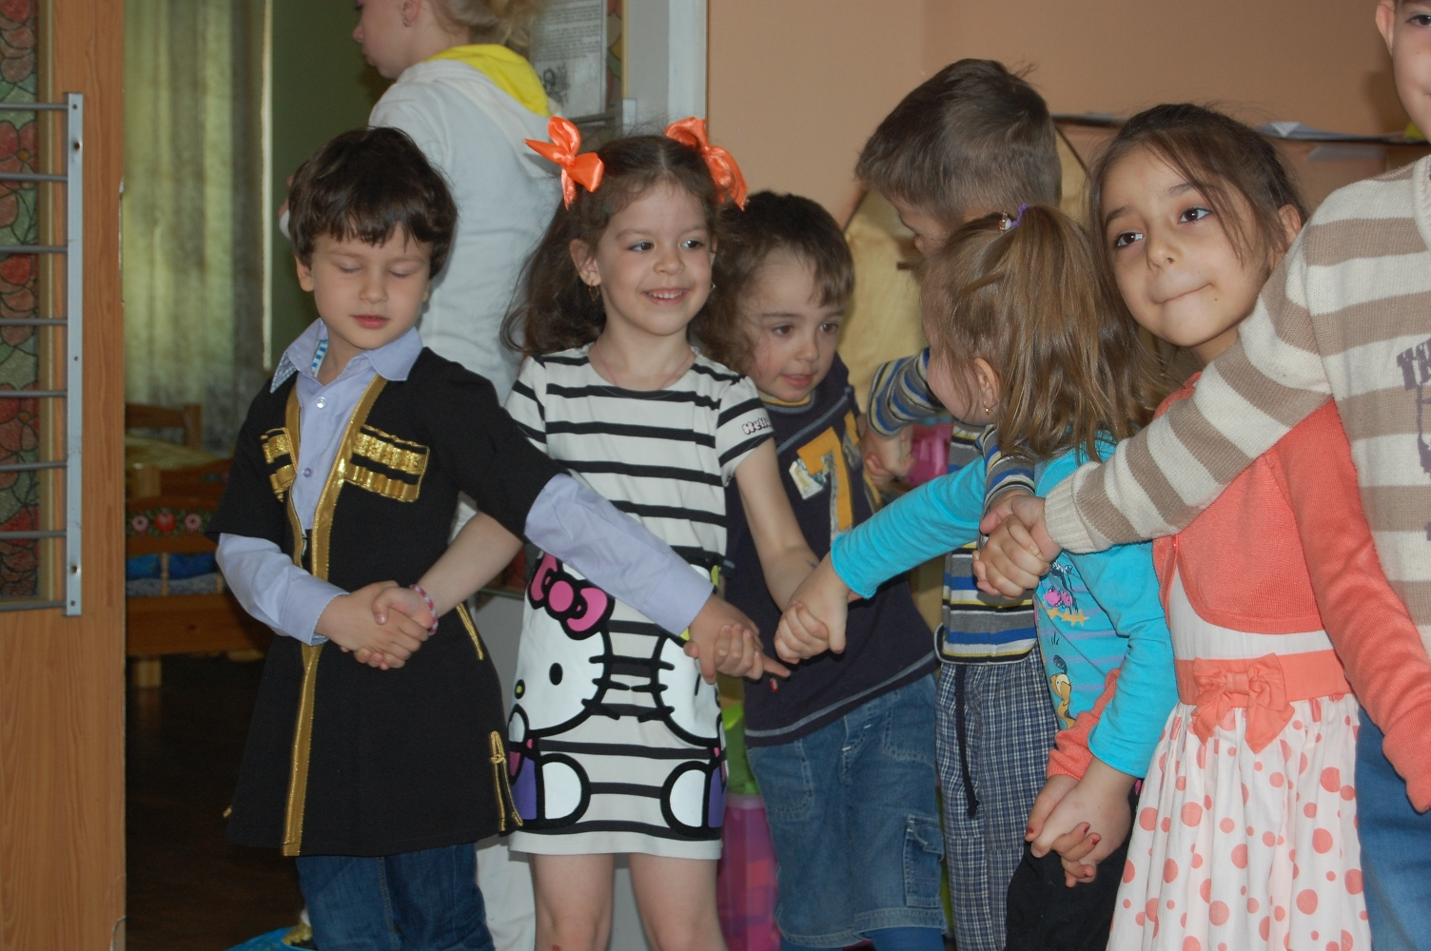
Досуг «Разноцветная планета»

Slide 11
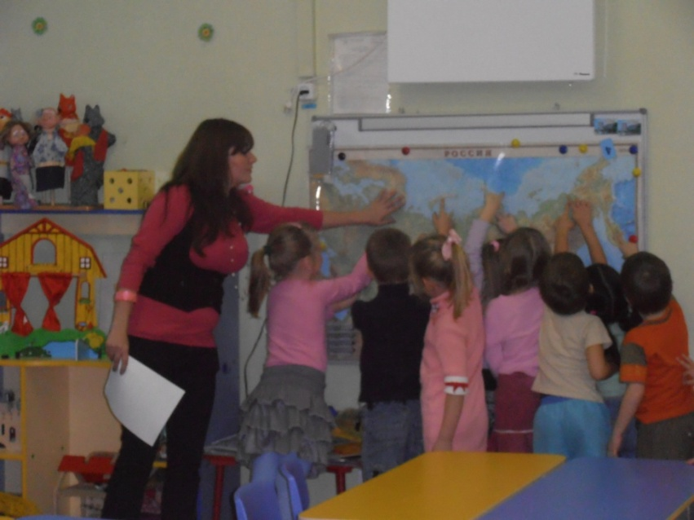
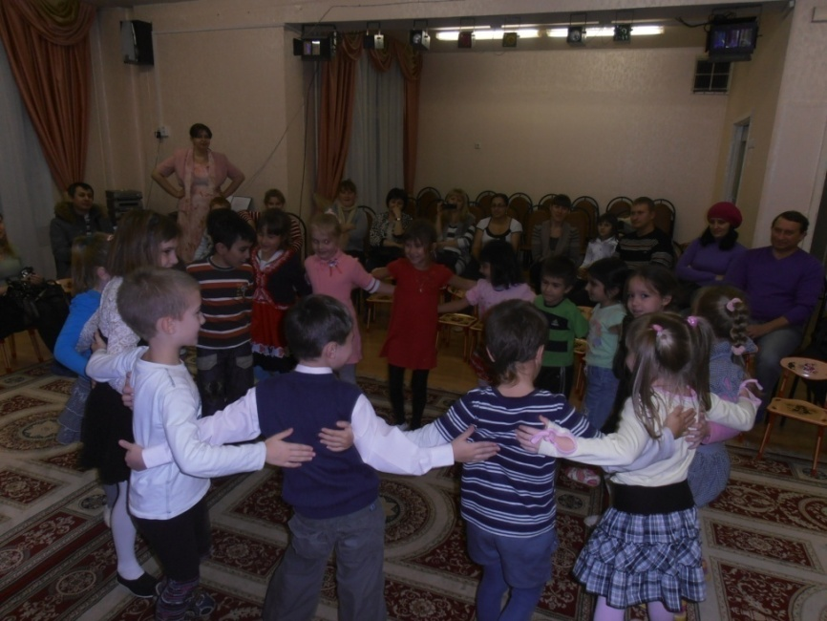
Цикл досугов
«Мы едем, едем, едем»

Slide 12
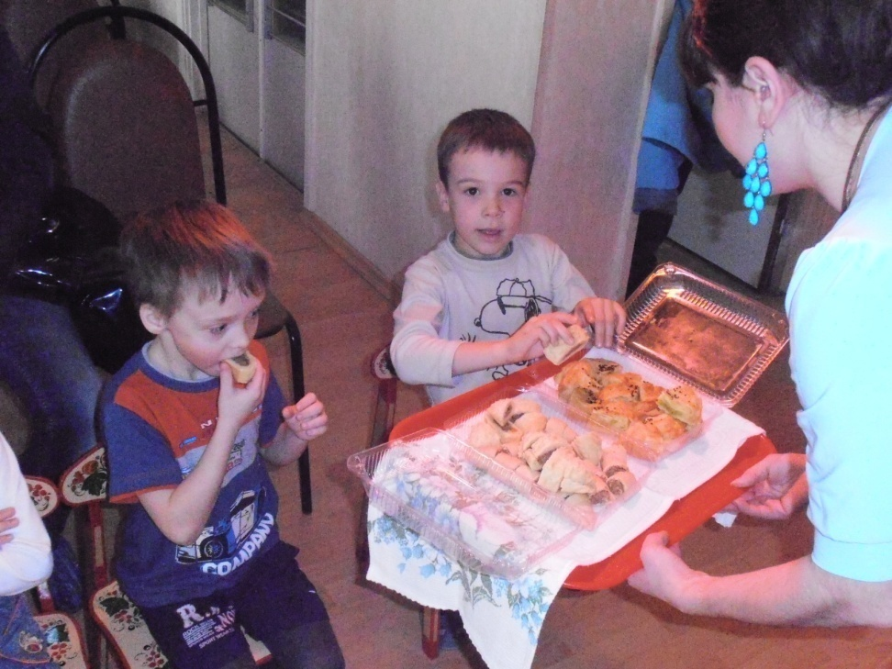
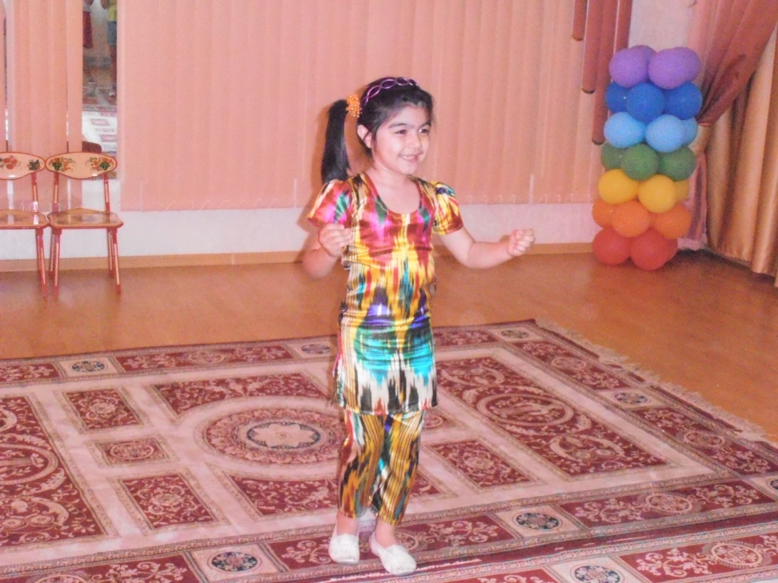
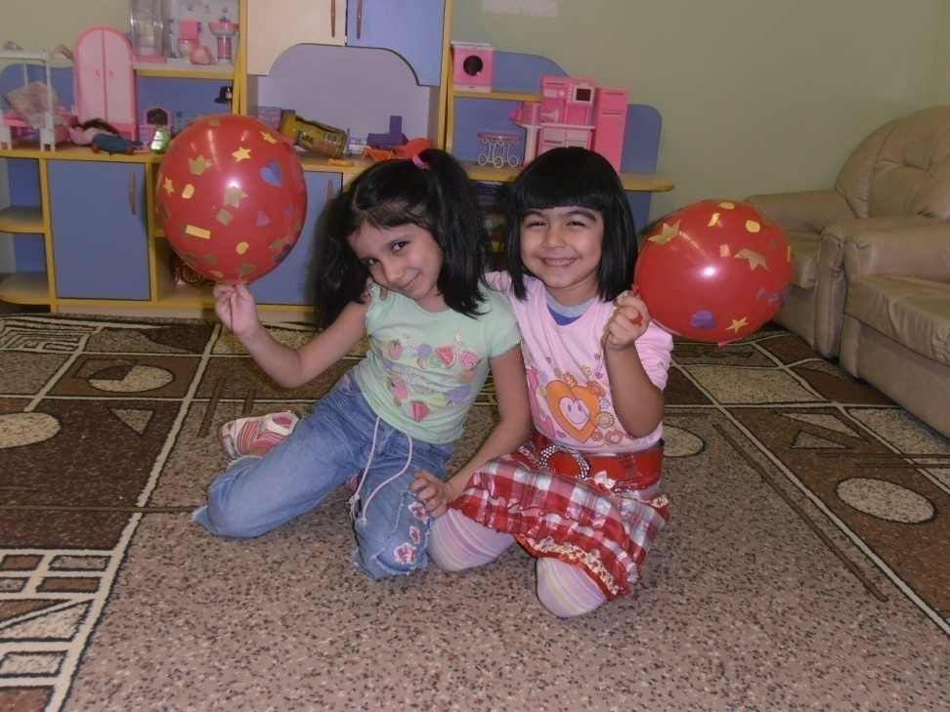
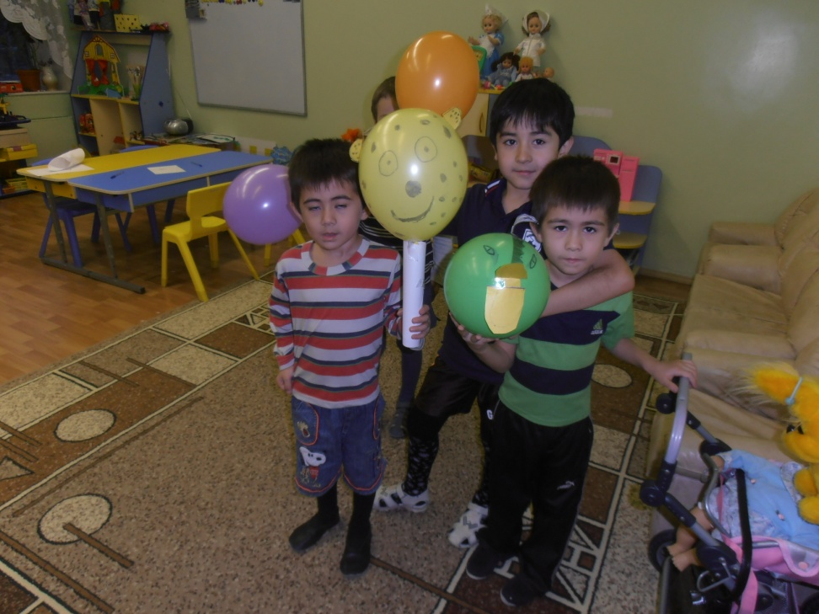
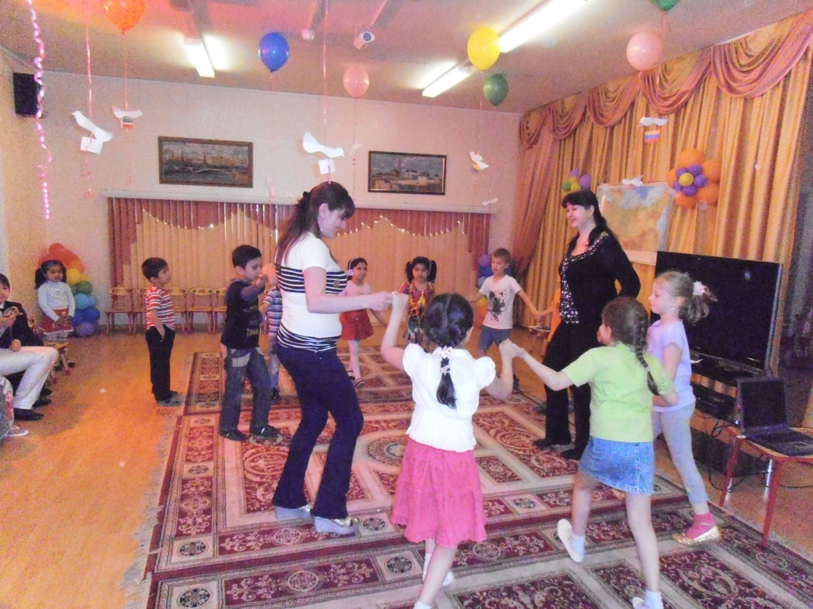

Slide 13
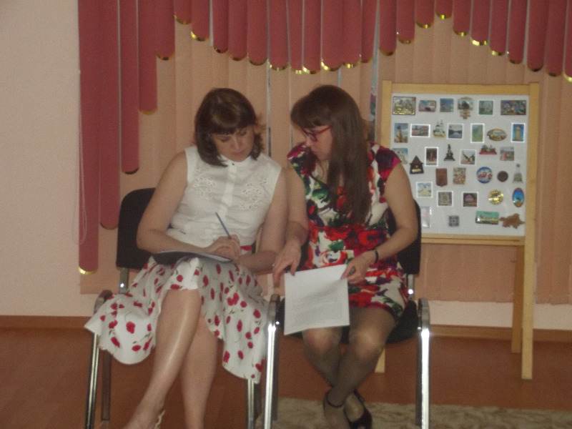
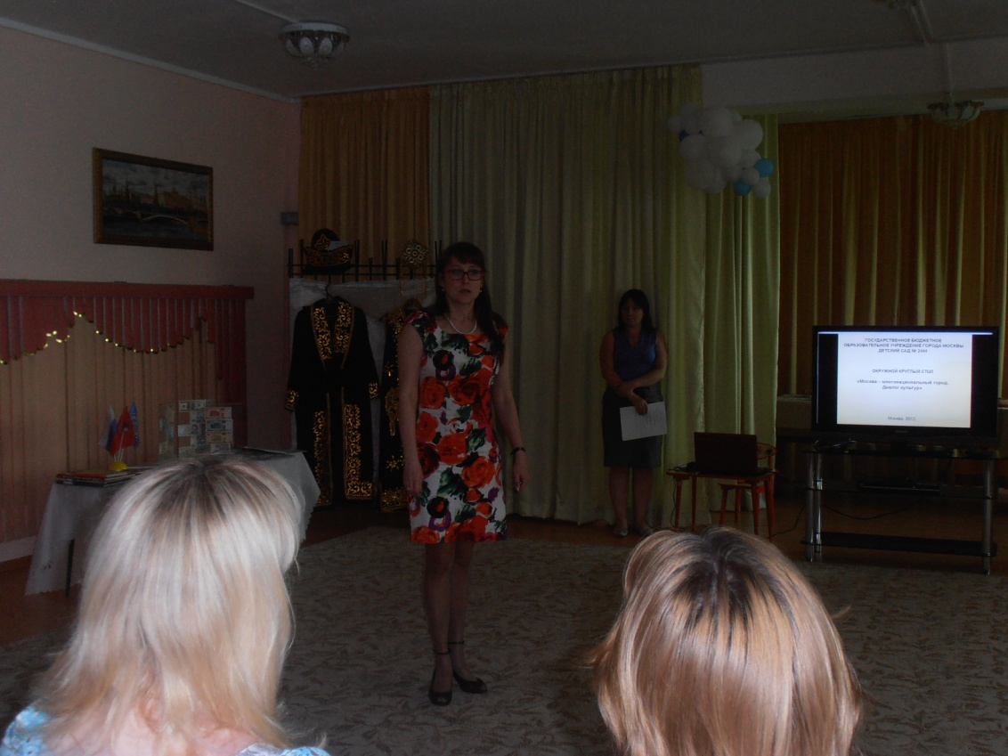
Окружной Круглый стол
«Москва – многонациональный город. Диалог культур»

Slide 14
14 ноября 2014 года организовали в детском саду Международный день толерантности.
Тематические беседы с детьми с использованием презентаций.
«Родной город»
Мы - россияне»
«Давайте жить дружно»
«Мы такие разные»
Тематический музыкальный досуг
«Словно радуги цвета мы едины навсегда»
Выставка детских рисунков и поделок, выставка открыток, сделанных своими руками.
«Юные миротворцы»

Slide 16
Тематическая неделя «Победная Весна».

Slide 17
В ноябре был организован Фестиваль подвижных игр народов мира с целью
Знакомство с традициями, образом жизни и играми разных народов.
Воспитание толерантности, интереса к культуре других народов;
Популяризация народных игр среди дошкольников.

Slide 18
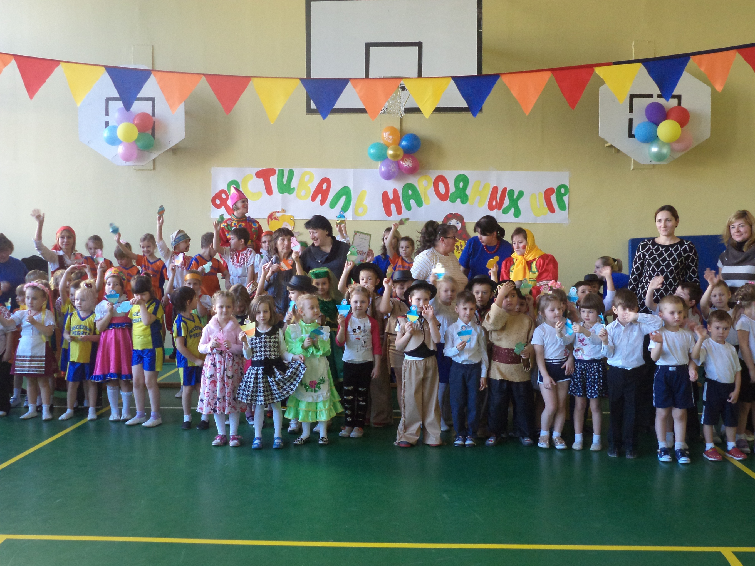

Slide 19
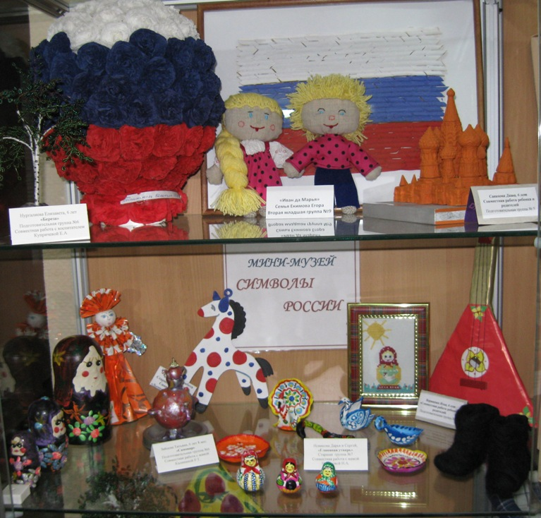
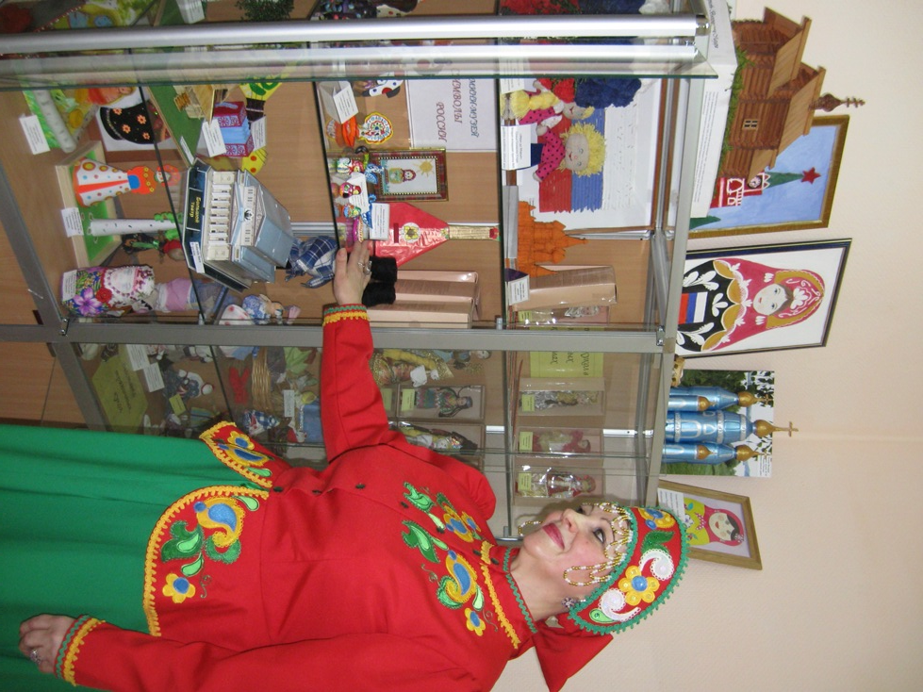
Музей «Символы России»

Slide 20
Спортивный семейный клуб «Здоровячок»
Цель:
Создание у детей мотивации заниматься физической культурой и спортом, ознакомление со спортивными достижениями страны, высокими личными достижениями людей, ставших славой России.

Slide 23
Семейный клуб «Дошкольная академия»
Формирование у детей познавательного интереса к окружающему.
Воспитание бережного отношения к природе и к деятельности человека.
Развитие навыков сотрудничества со сверстниками и взрослыми.
Содействие конструктивному общению детей и их родителей.

Slide 24
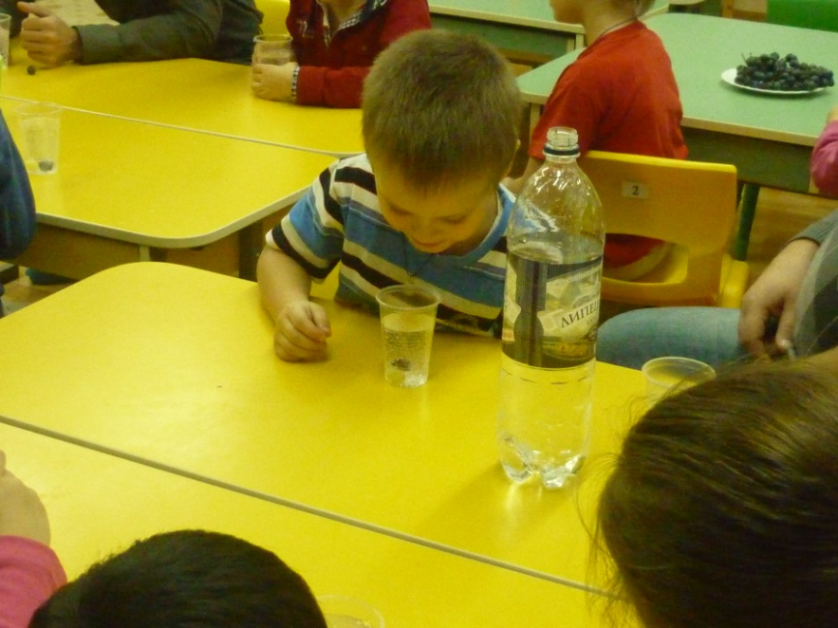
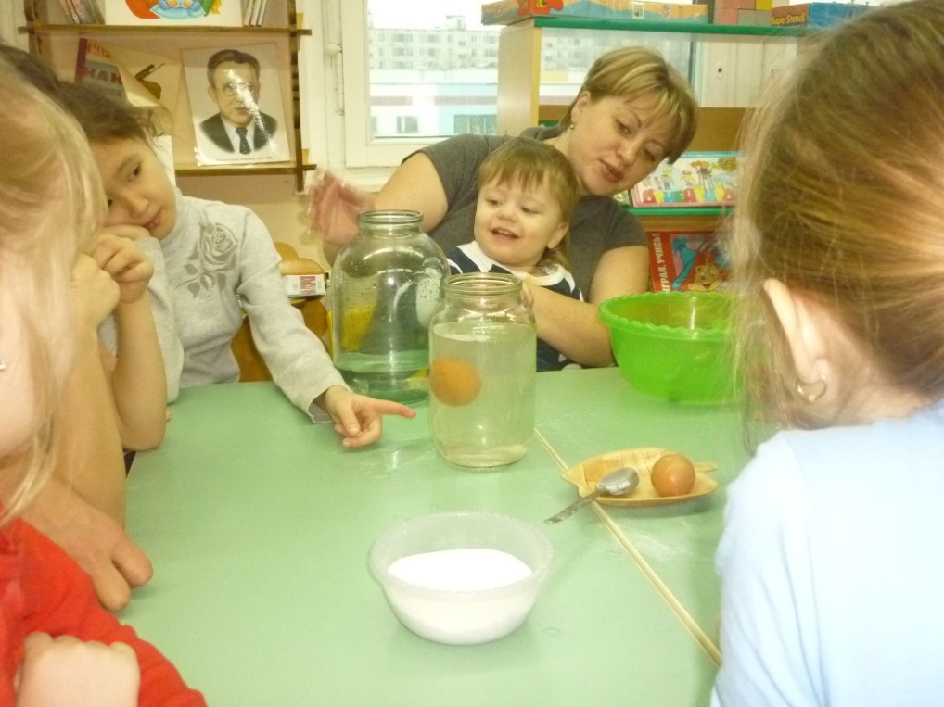
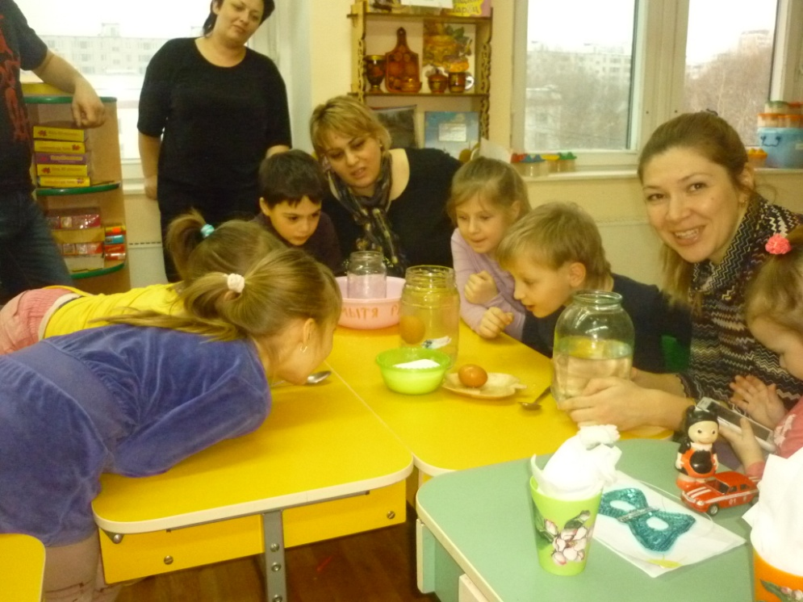
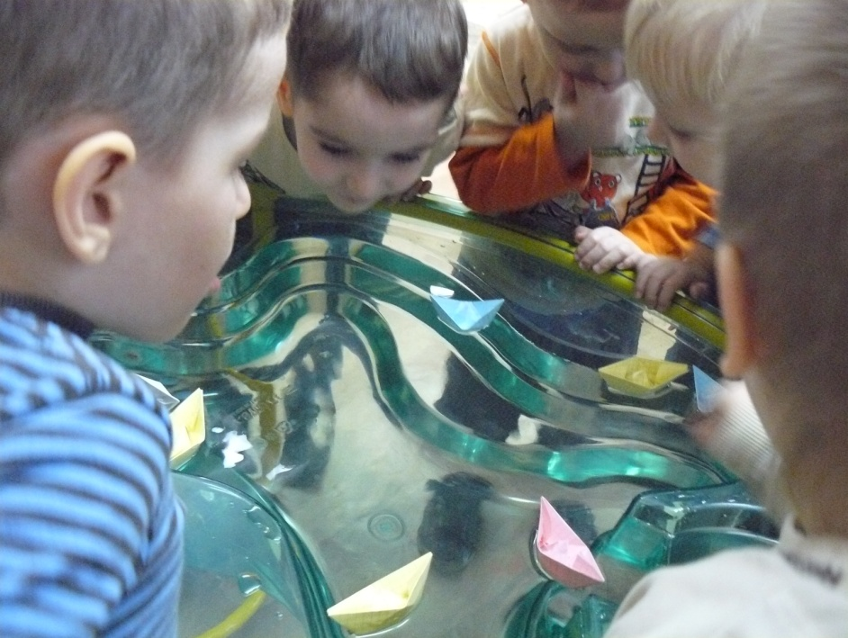
Удивительное рядом!

Slide 25
СЕМЕЙНЫЙ КЛУБ «ТРЯПЕНИЧКА»
Цель
осуществление комплексного подхода к нравственно – патриотическому воспитанию дошкольников и родителей через совместное творчество и созданию мини-музея в группе;
воспитание у детей интереса, уважения к истории, культуре, языку русского народа, традициям.
Воспитание у дошкольников основ толерантности.

Slide 27
СЕМЕЙНЫЙ КЛУБ «Мы вместе»
Цель:
- Воспитание у дошкольников интереса к истории России.
- Приобщение воспитанников группы к наследию русской народной культуры, к истории русского прикладного искусства с использованием рассказов родителей о своих увлечениях народным творчеством и искусством.
- Повышение компетенции родителей в вопросах русской народной культуры.

Slide 28
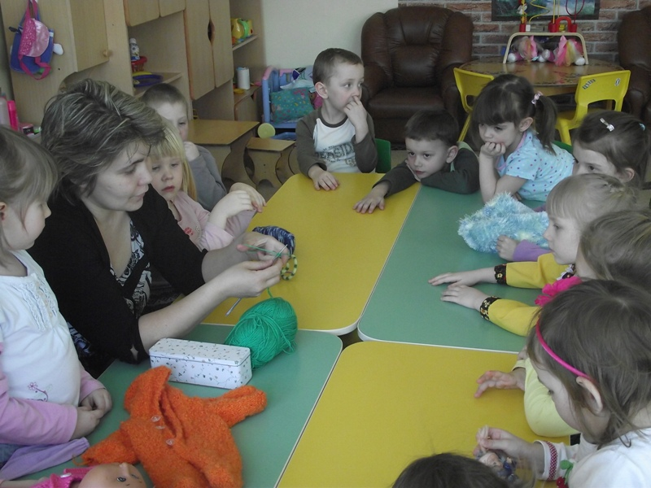
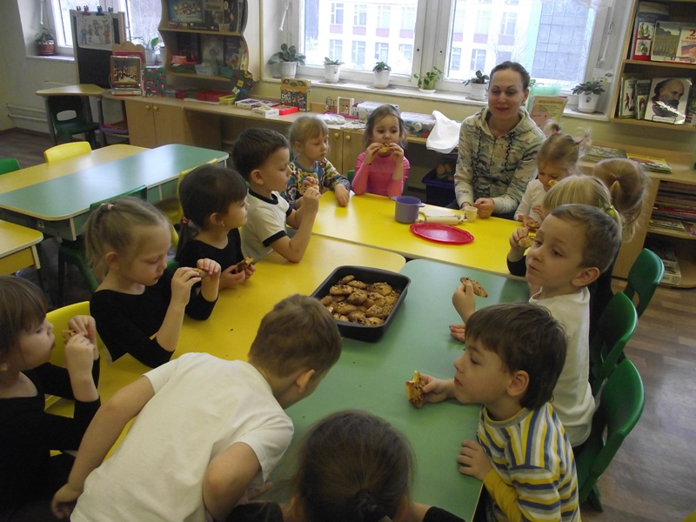
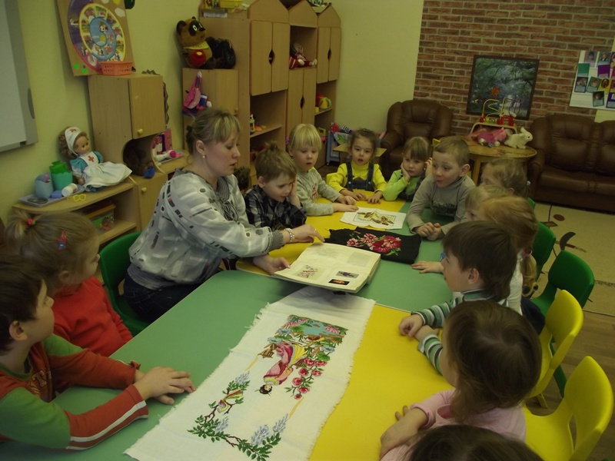

Slide 29
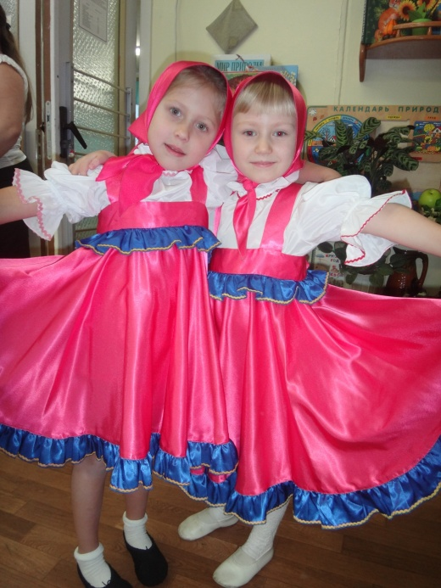
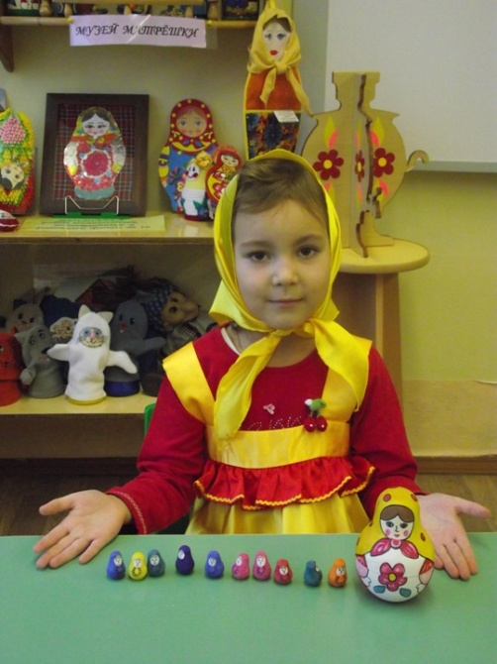
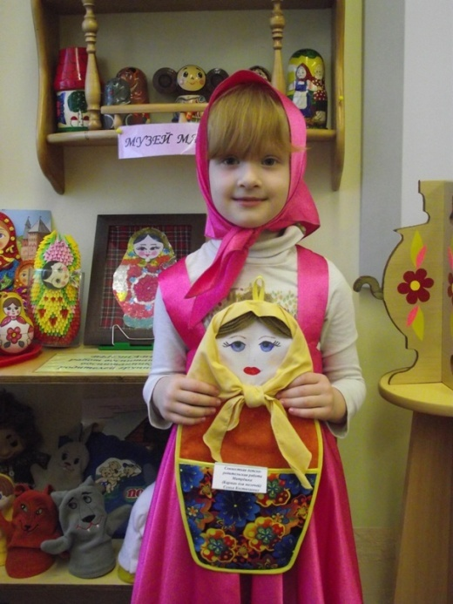
Детско-родительский проект
«Русская матрёшечка»

Slide 30
Разработан инновационный образовательный проект в рамках работы ресурсного центра «Поликультурное образование»
Тема:
«Моделирование системы взаимодействия педагогов и родителей в процессе приобщения детей к духовно-нравственным ценностям народов России».

Slide 31
Цель:
Воспитание и развитие дошкольника с традиционными русскими ценностями духовно-нравственной личности с активной жизненной позицией и творческим потенциалом, способной к самосовершенствованию, к гармоничному взаимодействию с другими людьми.

Slide 32
Задачи проекта
1.Приобщать детей к ценностям и идеалам русской культуры на основе взаимодействия с семьями воспитанников ДОУ в процессе ознакомления с народной художественной культурой
2. Разработать и апробировать модель семейного клуба «Семейный круг» как перспективную форму взаимодействия педагогов с родителями на основе общности интересов, задач духовно-нравственного и патриотического воспитания детей
3. Формировать у детей дошкольного возраста основы национального самосознания, любовь к Отечеству при росте взаимопонимания, уважения и дружбы между детьми и взрослыми разных национальностей.
4.Воспитать этики межнационального общения и толерантного поведения через развитие сотрудничества взрослых и детей с использованием разных видов деятельности: продуктивной, двигательной, проектной.

Slide 33
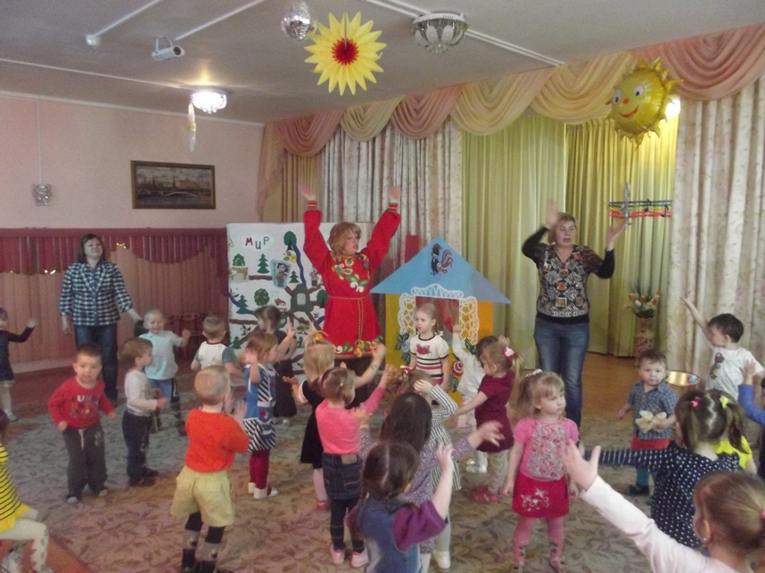
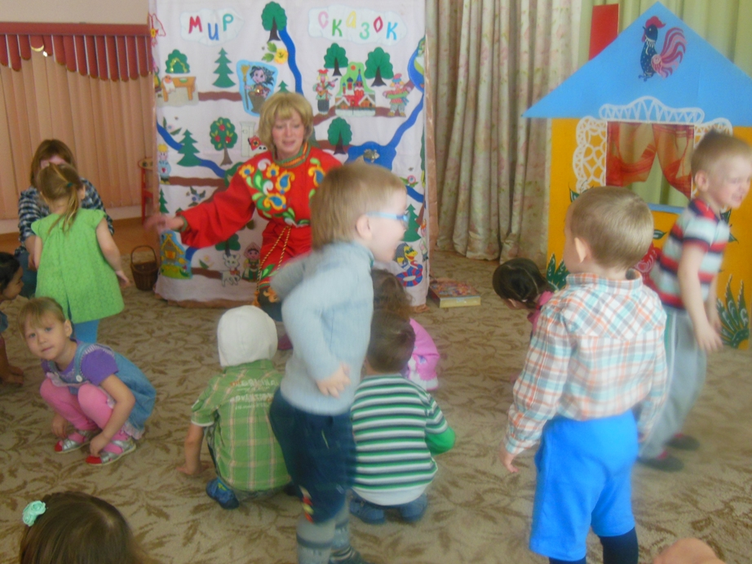
Цикл познавательно-творческих досугов
«Путешествие домовёнка Кузи в мир старины»

Slide 34
Древние философы предостерегали:
«Трех вещей нужно избегать в жизни: ненависти, зависти и презрения».
Всем желаю
ЖИТЬ В МИРЕ С СОБОЙ И ДРУГИМИ.

Slide 35
Спасибо
за внимание!

